Slide 1

Programação II

Slide 2
MÓDULO A
Algoritmos

Slide 3
Algoritmos
  Antes de se utilizar uma linguagem de computador, é necessário organizar as ações (instruções) a serem tomadas pela máquina de forma organizada e lógica, sem se preocupar com as regras rígidas da sintaxe de uma linguagem.
  Para isto utiliza-se uma forma de escrever tais ações, conhecida como algoritmo, ou pseudocódigo, vistos na Programação I.

Slide 4
Algoritmos
  Um algoritmo é uma sequência ordenada e finita de etapas, cuja execução passo a passo resolve um determinado problema.
  Pessoas tem inteligência e habilidade racional
    Fazem perguntas para se esclarecer.
  Computador não tem senso próprio
    Deve receber instruções explícitas (algoritmos)

Slide 5
Algoritmos
  Um algoritmo deve possuir 3 qualidades:
    Deve ser preciso: com indicação clara da ordem bem como da forma de realização de cada passo. Cada passo do algoritmo deve ser uma instrução que possa ser realizada.
    Deve estar bem definido: se seguido duas vezes, deve produzir sempre o mesmo resultado. A ordem dos passos deve ser precisamente determinada.
    Deve ser finito: ao ser seguido, deve terminar num dado instante de tempo (tem que ter um fim).

Slide 6
Algoritmos
  Um algoritmo correto tem 3 partes:
    Entrada de dados
    Processamento
    Saída de resultados.

Slide 7
Algoritmos
  Os algoritmos terão a seguinte estrutura:
    ALGORITMO <Nome do algoritmo>
    <definições>
    INÍCIO
    <comandos>
    FIM

Slide 8
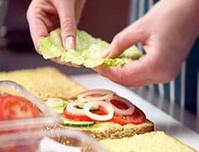
Algoritmos
COMO FAZER UM SANDUICHE????

Slide 9
Algoritmos
Passo 1: Pegar o pão
Passo 2: Cortar o pão ao meio.
Passo 3: Pegar a maionese.
Passo 4: Passar a maionese no pão.
Passo 5: Pegar e cortar alface e tomate.
Passo 6: Colocar alface e tomate no pão.
Passo 7: Pegar o hambúrguer.
Passo 8: Fritar o hambúrguer.
Passo 9: Colocar o hambúrguer no pão.

Slide 10
Algoritmos
  Metodologia de Desenvolvimento de Algoritmos:
    ler cuidadosamente a especificação do problema até o final.
    se depois de ler várias vezes, ainda não entender o problema, pergunte ao professor até entender.
    levantar e analisar todas as saídas exigidas na especificação do problema.
    levantar e analisar todas as entradas citadas na especificação do problema.

Slide 11
Algoritmos
  Metodologia de Desenvolvimento de Algoritmos:
    verificar se é necessário gerar valores internamente ao algoritmo e levantar as variáveis necessárias e os valores iniciais de cada uma.
    levantar e analisar todas as transformações necessárias para, dadas as entradas e valores gerados internamente, produzir as saídas especificadas.

Slide 12
Algoritmos
  Metodologia de Desenvolvimento de Algoritmos:
    testar cada passo do algoritmo, verificando se as transformações intermediárias executadas estão conduzindo aos objetivos desejados. Utilizar, sempre que possível, valores de teste que permitam prever os resultados.
    fazer uma reavaliação geral, elaborando o algoritmo através da integração das partes.

Slide 13
MÓDULO B
Introdução a Linguagem C

Slide 14
Linguagem C
  Surgiu nos anos 70 de uma linguagem chamada B. Criada por Dennis Ritchie.
  C foi criada, influenciada e testada em campo por programadores. Ela oferece ao programador exatamente o que ele quer: poucas restrições e queixas, código rápido e eficiência. Por isso ela é a linguagem mais popular entre os programadores profissionais altamente qualificados.

Slide 15
Linguagem C
  A linguagem C é sensível ao caso, isto quer significa que letras maiúsculas e minúsculas são tratadas como caracteres separados.
  O ponto e vírgula é um terminador de comandos, por isso, todos os comandos devem ser terminados por um. Desta forma, podemos ter vários comandos numa mesma linha sendo cada um terminado com um ponto e vírgula.

Slide 16
Programa em C
  O programa principal é executado em primeiro lugar e coordena a execução das demais funções.
  Na Linguagem C o Programa Principal é também considerado como uma função.
  Cada função do programa deve receber um nome que pode ser escolhido pelo programador.
  O programa principal deve obrigatoriamente receber o nome de main( ). E esta função deve existir em todo programa em linguagem C.

Slide 17
Programa em C
  A forma geral de um programa em C
  tipo nome_func(declaração dos parâmetros)
  {
  declaração de variáveis;
  instrução_2;
  ...................
  instrução_n;
  return var_tipo;
  }

Slide 18
Programa em C
  Chaves servem para marcar o início ( { ) e o fim( } ) de um conjunto de instruções (bloco).
  Um programa bem escrito deve ter boa apresentação e seu aspecto deve ressaltar a estrutura da sua execução (endentação).
  Por essa razão deve-se colocar as chaves que iniciam uma instrução ({) na mesma coluna da chave (}) que encerra a instrução.
  Os parênteses após o nome main() são a característica que permite que o compilador saiba que se trata de uma função.

Slide 19
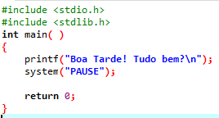

Programa em C

Slide 20
Programa em C
  A instrução #include indica que o programa fonte vai utilizar a instrução da biblioteca stdio.h. A função printf() pertence a essa biblioteca.
  A instrução #include indica que o programa fonte vai utilizar a instrução da biblioteca stdlib.h. A função system() pertence a essa biblioteca.
  A instrução int main() é responsável pelo início do programa.

Slide 21
Programa em C
  A função printf() escreve a string (cadeia de caracteres) “Boa Tarde! Tudo bem?”
  A instrução system(“PAUSE”) solicita ao computador uma pausa até que alguma tecla seja pressionada no teclado.

Slide 22
Programa em C
  A função printf() escreve a string (cadeia de caracteres) “Boa Tarde! Tudo bem?”
  A instrução system(“PAUSE”) solicita ao computador uma pausa até que alguma tecla seja pressionada no teclado.

Slide 23
Programa em C
Códigos Especiais | Significado
\n | Nova linha
\t | Tabulação horizontal
\v | Tabulação vertical
\b | Backspace
\a | Beep – toque do alto-falante
\r | Retorno do curso para início da linha
\” | Aspas dupla
\\ | Barra invertida

Slide 24
Programa em C
  Comentários
    Toda vez que se faz um programa deve-se colocar comentários indicando o que o programa faz, quem é o autor do programa, etc. Esses comentários não devem ser levados em conta pelo compilador pois eles tem a finalidade de documentar o programa.
    Um comentário em C é qualquer conjunto de caracteres delimitado pelos sinais /* e */ ou após os sinais //.

Slide 25

Programa em C
  Comentários

Slide 26

Programa em C
  Comentários
    Um comentário pode se estender por mais de uma linha, como mostram os exemplos a seguir:

Slide 27

Programa em C
  Comentários
    As duas barras (//) são colocadas na frente de cada frase. O compilador irá ignorar tudo o que vier escrito, na linha, logo após as barras.

Slide 28
Programa em C
  Comentários
    Os comentários podem ser colocados em qualquer parte do programa. Existem contudo duas exceções a saber:
      Comentário dentro de outro comentário não é permitido pelo compilador
      Dentro do printf() os caracteres /* e */ perdem seu significado especial e são considerados como caracteres normais.

Slide 29
Programa em C
  Escreva um programa em C que apresente cada dia da semana em uma linha
  Segunda
  Terça
  .
  .
  .

Slide 30
Programa em C
  Escreva um programa em C que apresente a seguinte saída:
  1) Soma
  2) Subtração
  3) Divisão
  4) Multiplicação
  0) Sair

Slide 31
Variáveis
  Computadores possuem uma área de armazenamento conhecida como memória.
  A memória do computador pode ser entendida como uma sequência finita de células, que num dado momento, guardam algum tipo de informação, como por exemplo um número, uma letra, uma palavra, uma frase etc, não importa, basta saber que lá sempre existe alguma informação.

Slide 32
Variáveis
  O recurso utilizado nos programas para escrever e ler dados da memória do computador é conhecido como variável.

Slide 33
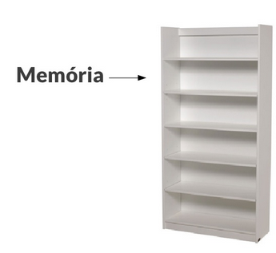
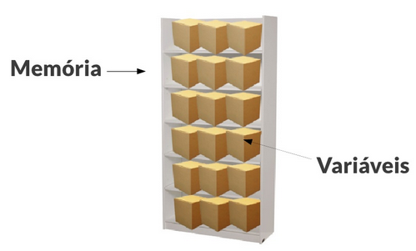
Variáveis

Slide 34
Variáveis
Podemos dizer que uma VARIÁVEL é uma posição de memória, representada por um nome simbólico (atribuído pelo usuário), a qual contém, num dado instante, uma informação.

Slide 35
Variáveis
Para que as variáveis possam ser identificadas no programa, elas necessitam ter um nome.
As regras para dar nomes as variáveis podem variar ligeiramente dependendo da linguagem de programação ou do sistema de computador em utilização.

Slide 36
Variáveis
O nome de uma variável pode ser constituído por letras do alfabeto (minúsculas ou maiúsculas), dígitos (0 até 9) e ainda pelo caractere underscore (_).
O primeiro caractere do nome da variável NÃO pode ser um dígito.

Slide 37
Variáveis
NÃO é permitido o uso de espaços em branco ou de qualquer outro caractere (#, %, &, !, -, @, *), que não seja letra ou dígito, na composição do nome da variável.
Maiúsculas e minúsculas representam caracteres diferentes (case sensitive), logo variáveis distintas.
Uma variável NÃO pode ter por nome uma palavra reservada da própria linguagem C. Assim, não podemos ter uma variável com alguma palavra-chave de C.

Slide 38
Variáveis
A tabela a seguir mostra algumas palavras-chave da linguagem C.
Categoria | Palavra Chave
Tipos de dados | char, int, float, double, void
Modificadores de tipo | long, short, signed, unsigned
Modificadores de tipo acesso | const, volatile
Classes de armazenamento | auto, extern, static, register
Tipos definidos pelo usuário | struct, enum, union, typedef
Comandos condicionais | if, else, switch, case, default
Comandos de Laços | while, do, for
Comandos de desvio | break, goto, return, continue
Operador | sizeof

Slide 39
Variáveis
NÃO é aconselhável a utilização de caracteres acentuados (ã, õ, á, é, etc.) no nome das variáveis, pois a grande maioria dos compiladores não os aceita como caracteres admissíveis.
O caractere underscore (_) é habitualmente utilizado para fazer a separação entre palavras que representam uma única variável. Ex: Num_Cliente, Id_Fatura, Vou_Continuar, etc.

Slide 40
Variáveis
PERMITIDOS
  nota
  NOTA
  X5
  A32
  NOTA1
  nota_1
  Dia
  IDADE
NÃO PERMITIDOS
  1nota
  #NOTA
  &X5
  32A
  NOTA 1

Slide 41
Variáveis
A Linguagem C exige que no momento em que se for utilizar variáveis, seja indicado o tipo de informação que a variável vai conter, isto é, se numa dada posição de memória será armazenado um número ou uma letra, etc.
Para isto, a linguagem C já tem definido alguns tipos de dados que deverão ser usados quando se quiser utilizar variáveis.

Slide 42
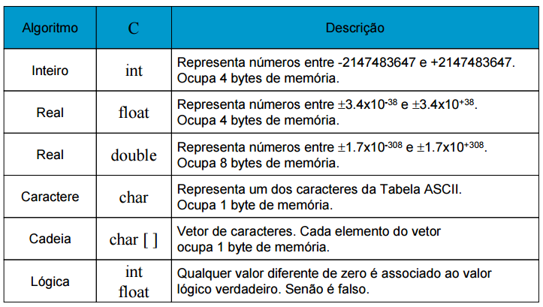
Variáveis

Slide 43
Variáveis
As variáveis são definidas no início do programa, para que o computador reserve um espaço na memória para a elas.
Quando definimos uma variável é natural atribuirmos a ela uma informação, ou seja dar-lhe um valor. Existem duas maneiras de se dar valores a uma variável:
  Ler o valor da variável através de uma operação de entrada, como por exemplo a leitura de dados.
  Através da atribuição direta, do valor desejado à variável, usando o comando de atribuição.

Slide 44

Variáveis
Ler o valor da variável através de uma operação de entrada
scanf(“%tipo_variavel”, &variavel);
O scanf() é um comando bloqueante, isto é, ele faz com que o computador fique esperando que o dado lhe seja fornecido (digitado).

Slide 45

Variáveis
Através da atribuição direta, do valor desejado à variável, usando o comando de atribuição cuja síntese é: variável = expressão;
O sinal de = em linguagem C NÃO representa o sinal igual matemático.

Slide 46
Variáveis
Atribuições Múltiplas
  A = 5; Ou, A = B = C = D = 5;
  B = 5;
  C = 5;
  D = 5;
  Em C é possível atribuir o mesmo valor a várias variáveis.

Slide 47
Variáveis
Constantes
  Constantes são valores fixos que não podem ser modificados pelo programa.
  const int nome_da_constante
  const int nome_da_constante
  const int HORAS = 24;

Slide 48
Entrada e Saída de dados
Os comandos para manusear entrada e saída de dados são muito importantes.
  O comando leia ordena ao computador que leia valores dados atribuindo os às variáveis indicadas.
  O comando escreva ordena ao computador que escreva, por exemplo, na tela mensagens ou valores que estão armazenados na variável.
scanf(“%tipo_variavel”, &variavel);

Slide 49
Entrada e Saída de dados
Neste comando a tag “%” é para indicar o tipo de dado que vai ser lido.
  %d é usado para valores numéricos do tipo inteiro
  %f é usado para valores numéricos do tipo real
  %c é usado para valores do tipo caractere
  %s é usado para valores do tipo cadeia de caracteres (string)

Slide 50
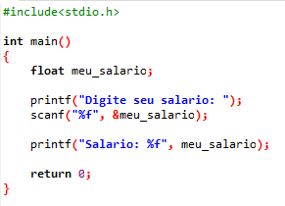
Entrada e Saída de dados
Exemplo

Slide 51
Operadores e funções matemáticas
Existem cinco operadores aritméticos em C. Cada operador aritmético está relacionado a uma operação aritmética elementar: adição, subtração, multiplicação e divisão. Existe ainda um operador (%) chamado operador de módulo cujo significado é o resto da divisão inteira. Os símbolos dos operadores aritméticos são:
  + adição
  - subtração
  * multiplicação
  / divisão
  % módulo (resto da divisão inteira)

Slide 52
Operadores e funções matemáticas
Os operandos das expressões aritméticas devem ser constantes numéricas ou identificadores de variáveis numéricas.
Os operadores +, -, * e / podem operar números de todos os tipos (inteiros ou reais) porém o operador % somente aceita operandos inteiros.
Uma restrição ao operador de divisão (/) é que o denominador deve ser diferente de zero. Se alguma operação de divisão por zero for realizada ocorrerá um erro de execução do programa (runtime error), o programa será abortado e a mensagem divide error será exibida.

Slide 53
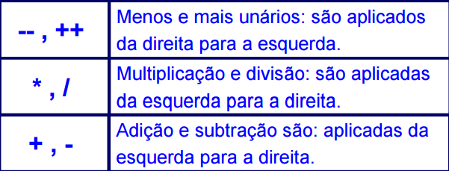
Prioridade das operações
Quando uma expressão possui mais de um tipo de operação é necessário determinar qual é a prioridade na avaliação destas.
As operações para avaliação de uma dada expressão obedecem à uma regra de prioridade.

Slide 54
Prioridade das operações
Se operadores de mesma classe aparecerem mais de uma vez em uma expressão realize as avaliações da esquerda para a direita.
O uso de parênteses serve para modificar as prioridades na avaliação dos operadores em uma expressão.

Slide 55
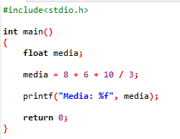

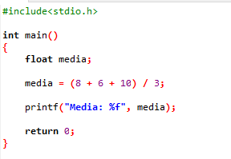

Prioridade das operações
Exemplo

Slide 56
MÓDULO C
Estrutura de decisão e repetição

Slide 57
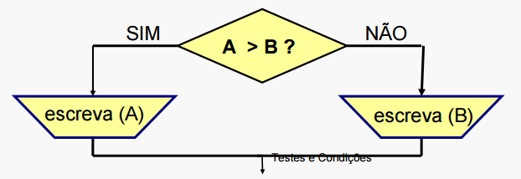
Comando IF-ELSE
Suponha que temos duas variáveis numéricas, A e B, cujos valores são diferentes, e desejamos imprimir a maior delas.

Slide 58
Comando IF-ELSE
Em Linguagem Algorítmica:
Se “condição”
então “alternativa verdadeira”
senão “alternativa falsa”

Slide 59
Comando IF-ELSE
Operadores relacionais:
Operador | Significado
> | Maior do que
< | Menor do que
== | Igual a
>= | Maior do que ou igual a
<= | Menor do que ou igual a
!= | Diferente de

Slide 60

Comando IF-ELSE
Em linguagem C a construção Se – Então - Senão é feita através dos comandos if-else:
if(expressão é verdadeira)
execute comando ou bloco de comandos

Slide 61
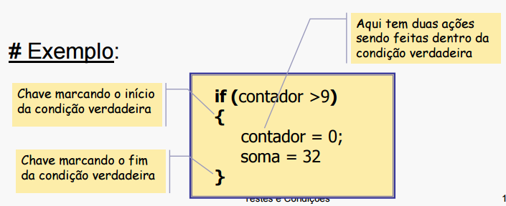
Comando IF-ELSE
Quando dentro do comando if, forem executados mais de um comando (bloco de comando) é necessário colocar chaves, {}, para marcar o início e o fim dos comandos a serem executados.

Slide 62
Comando IF-ELSE
O Comando else pode ser considerado um complemento do comando if, cujos comandos serão executados SOMENTE SE a expressão, especificada após o comando if, for 0 (falsa).
if(expressão é verdadeira)
execute comando1
else
execute comando2

Slide 63
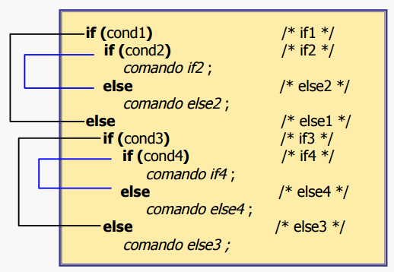
Comando IF-ELSE
É possível aninhar construções do tipo if-else em diversos níveis.

Slide 64
Comando IF-ELSE
Operadores Lógicos
Operador | Significado
e | Conjunção lógica (“e”)
ou | Disjunção lógica (“ou”)
nao | Negação lógica (“nao”)

Slide 65
Comando IF-ELSE
Conjunção E
A | B | A e B
Verdade | Verdade | Verdade
Verdade | Falso | Falso
Falso | Verdade | Falso
Falso | Falso | Falso

Slide 66
Comando IF-ELSE
Conjunção OU
A | B | A ou B
Verdade | Verdade | Verdade
Verdade | Falso | Verdade
Falso | Verdade | Verdade
Falso | Falso | Falso

Slide 67
Comando IF-ELSE
É muito comum encontrar programas que possuem uma “escada” if-else-if da seguinte forma:
if (condição)
comando;
else if (condição)
comando;
else
comando;

Slide 68
Comando IF-ELSE
O computador avalia as expressões condicionais de cima para baixo. Assim que encontra uma condição verdadeira, ele executa o comando associado a ela e passa por cima do resto da “escada”.
Se nenhuma condição for verdadeira, o computador executará o else final.

Slide 69
Comando SWITCH
Embora o if-else-if possa executar vários tipos de testes, o código pode ficar muito difícil de ser seguido.
C possui um comando de vários desvios chamado switch.
No switch, o computador testa uma variável sucessivamente contra uma lista de constantes inteiras ou de caracteres e executa um comando ou bloco de comandos quando encontrar uma coincidência.

Slide 70
Comando SWITCH
Forma geral
switch (expressão)
{
case (constante 1):
instruções 1;
break;
}

Slide 71
Comando SWITCH
A palavra expressão indica qualquer avaliação cujo resultado seja um valor numérico dos tipos char, int ou float.
O switch compara o resultado da expressão com o valor de cada constante que segue a cada um dos case. Se o valor não for igual a nenhuma das constantes apresentadas pelos case, então, são executadas as instruções que seguem o default.
A utilização do comando default é opcional.
Cada case do switch só pode avaliar uma única constante do tipo char, int ou float.
Após um comando case ser selecionado, se não existir o break, todos os cases subsequentes e suas instruções serão executados.

Slide 72
Comando SWITCH
O switch difere do if, já que o primeiro só pode testar igualdade e a expressão condicional if pode ser de qualquer tipo.
Não pode haver duas constantes case com valores iguais no mesmo switch.
Podem ser colocados comandos switch dentro de comandos switch.
Pode ser deixado um case vazio quando mais de uma condição usa o mesmo código.

Slide 73
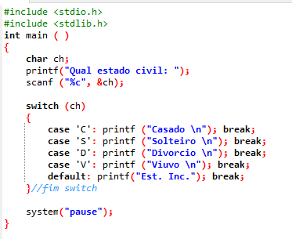
Comando SWITCH
Exemplo

Slide 74
Laços
Estruturas de repetição permitem que um bloco de instruções seja executado, repetidamente, uma quantidade controlada de vezes.
A linguagem C possui 3 estruturas de repetição: do...while, whlie e for.

Slide 75
Laços
DO-WHILE é uma estrutura básica de repetição condicional. Permite a execução de um bloco de instruções repetidamente. Sua sintaxe é a seguinte:
do
{
bloco
}
while(condição);
onde: condição é uma expressão lógica ou numérica.
bloco é um conjunto de instruções.

Slide 76
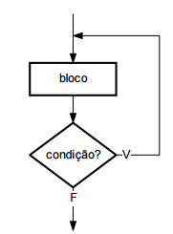
Laços
Esta estrutura faz com que o bloco de instruções seja executado pelo menos uma vez. Após a execução do bloco, a condição é avaliada. Se a condição é verdadeira o bloco é executado outra vez, caso contrário a repetição é terminada.

Slide 77
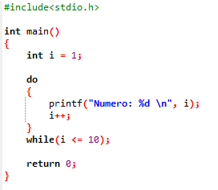
Laços

Slide 78
Laços
A estrutura de repetição condicional WHILE é semelhante a estrutura do...while. Sua sintaxe é a seguinte:
while(condição)
{
bloco
}
onde: condição é uma expressão lógica ou numérica.
bloco é um conjunto de instruções.

Slide 79
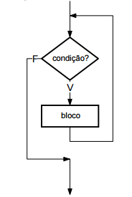
Laços
Esta estrutura faz com que a condição seja avaliada em primeiro lugar. Se a condição é verdadeira o bloco é executado uma vez e a condição é avaliada novamente. Caso a condição seja falsa a repetição é terminada sem a execução do bloco. Observe que nesta estrutura, ao contrário da estrutura do...while, o bloco de instruções pode não ser executado nenhuma vez, basta que a condição seja inicialmente falsa.

Slide 80
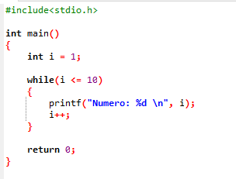
Laços

Slide 81
Laços
A estrutura FOR é muito semelhante às estruturas de repetição vistas anteriormente, entretanto costuma ser utilizada quando se quer um número determinado de ciclos. A contagem dos ciclos é feita por uma variável chamada de contador. A estrutura for é, as vezes, chamada de estrutura de repetição com contador. Sua sintaxe é a seguinte:
  for(inicialização; condição; incremento){
  bloco
  }
  onde: inicialização é uma expressão de inicialização do contador.
  condição é uma expressão lógica de controle de repetição.
  incremento é uma expressão de incremento do contador.
  bloco é um conjunto de instruções a ser executado.

Slide 82
Laços
Esta estrutura executa um número determinado de repetições usando um contador de iterações. O contador é inicializado na expressão de inicialização antes da primeira iteração. Por exemplo: i = 0; ou cont = 20.
Então o bloco é executado e depois de cada iteração, o contador é incrementado de acordo com a expressão de incremento. Por exemplo: i=i+1 ou cont = cont-2.
Então a expressão de condição é avaliada: se a condição for verdadeira, o bloco é executado novamente e o ciclo recomeça, se a condição for falsa termina-se o laço. Esta condição é, em geral, uma expressão lógica que determina o ultimo valor do contador. Por exemplo: i <= 100 ou cont > 0.

Slide 83
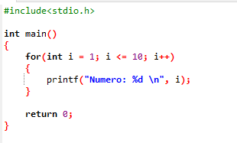
Laços

Slide 84
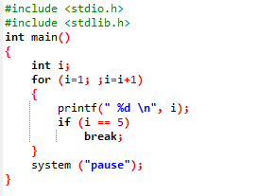
Laços
O comando break quando aplicado dentro de um laço interrompe a execução do mesmo, para qualquer um dos comandos que representam o laço: while, do-while e for.

Slide 85
Laços
O comando continue funciona de maneira parecida com o comando break. Porém, em vez de forçar o encerramento, continue força a próxima iteração do loop e pula o código que estiver no meio.

Slide 86
Laços
Os laços infinitos ocorrem quando a condição lógica do while não se torna falsa por 2 motivos:
  Erro de atualização da variável associada a condição lógica
  A condição lógica é inadequada.

Slide 87
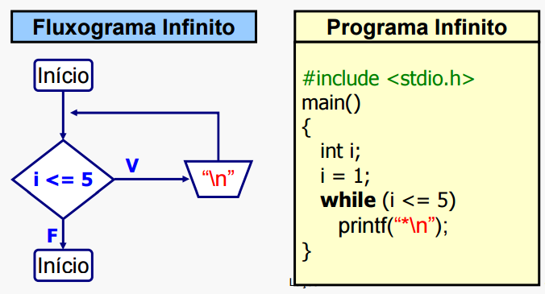
Laços

Slide 88
MÓDULO D
Vetores em C

Slide 89
Vetores
Vetor é um tipo de dado em C++ usado para representar uma coleção de variáveis de mesmo tipo.
<tipo><nome_variavel[TAMANHO]>
Em C todo vetor tem 0 como índice do seu primeiro elemento. Portanto quando declaramos:
  char p[10];
Você está declarando um vetor de caracteres que tem 10 elementos, p[0] até p[9].
int Vet[3]; É DIFERENTE DE Vet[3] = 5;

Slide 90
Vetores
Imagine o seguinte problema:
Calcule a média das notas de cinco alunos:
#include<stdio.h>
int main() {
int nota1, nota2, nota3, nota4, nota5, media;
printf("Digite a nota do aluno 1: "); scanf("%d",&nota1);
...
printf("Digite a nota do aluno 5: "); scanf("%d",&nota5);
media = (nota1+nota2+nota3+nota4+nota5)/5;
printf("A media dos alunos: %d", media);
return 0;
}

Slide 91
Vetores
Imagine agora encontrar a média de uma sala com 40 alunos??????
  Digitar 40 PRINTF e SCANF???
  Quantas variáveis???
  Quantas linhas de código???
UFA, para isso existem os VETORES

Slide 92
Vetores
Calcule a média de 5 alunos USANDO VETORES.
#include<stdio.h>
int main()
{
int notas[5], media = 0;
for(int i = 0; i < 5; i++)
{
printf("Digite a nota do aluno %d: ", i+1); scanf("%d", &notas[i]);
media += notas[i];
}
printf("A media dos alunos: %d", media/5);
return 0;
}

Slide 93
Vetores
Lembram como se declara um variável para armazenar nosso nome?
  char nome[10];
#include <stdio.h>
int main()
{
char nome[10];
printf("Digite seu nome: ");
scanf("%s", &nome);
printf("\nMeu nome eh %s", nome);
}

Slide 94
Vetores
Isso não parece com Vetor?
E se olharmos índice por índice da variável, o que acontece???
#include <stdio.h>
int main()
{
char nome[15];
printf("Digite seu nome: ");
scanf("%s", &nome);
for(int i=0; i<15; i++) { printf("\n%c", nome[i]); }
}

Slide 95
Vetores
Vetor é um tipo de dado que armazena uma coleção de variáveis de um mesmo tipo.
Cada elemento de um vetor é diferenciado por meio de um índice, entre colchetes, colocado após o nome do vetor. Os índices do vetor começam em ZERO.
Os elementos de um vetor são armazenados em sequência contínua de memória, um seguido ao outro.
Um vetor pode conter elementos de qualquer tipo, contanto que todos tenham mesmo tipo

Slide 96
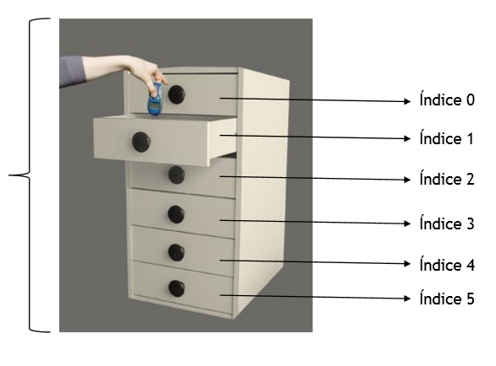
Vetores
Analogia
Vetor[6]

Slide 97
Vetores
É possível iniciar um vetor da seguinte forma:
int vetor[10] = {0, 1, 2, 3, 4, 5, 6, 7, 8, 9};
Esta inicialização pode ser feita APENAS na declaração
Se o num de elementos é menor que o tamanho do vetor, os elementos restante são inicializados com zero.

Slide 98
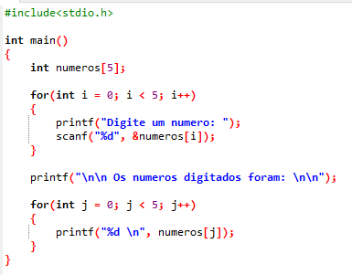
Vetores
Exemplo

Slide 99
MÓDULO E
Funções e Procedimentos em C

Slide 100
Funções e Procedimentos
Para a estruturação de programas, utiliza-se o conceito de MODULARIZAÇÃO.
Modularizar um programa consiste em dividi-lo em partes que serão desenvolvidas em separado. Essas partes executam tarefas menores que depois serão acopladas para formar o programa. A cada uma dessas partes chamamos de subprograma.
Os subprogramas permitem uma melhor legibilidade e manutenibilidade do programa

Slide 101
Funções e Procedimentos
A forma de modularizar um programa em C é através de Funções e Procedimentos.
Pode-se então dizer que : Funções e Procedimentos são blocos de código que podem ser nomeados e chamados de dentro de um programa.
Programas grandes e complexos devem ser construídos bloco a bloco.

Slide 102
Funções e Procedimentos
Um função pode ser empregada para evitar repetição de código e assim facilitar a manutenção do código contido no programa.
Na linguagem C, de modo geral, as Funções e Procedimentos são chamadas dentro da Função Principal (main() ) ou ainda por outras funções.
A declaração da função deve vir antes de seu uso.

Slide 103
Funções e Procedimentos
A declaração de uma Função em C é constituída de um cabeçalho e de um corpo. O cabeçalho identifica a Função através de um nome, e o corpo contém as declarações dos objetos locais, além de comandos e estruturas do procedimento.
Uma função em C tem a seguinte forma geral:
tipo_de_retorno nome_função ( parâmetros )
{
declarações comandos
}

Slide 104
Funções e Procedimentos
O tipo-de-retorno é o tipo de valor que a função vai retornar.
O default é o tipo int, ou seja, uma função para qual não declaramos o tipo de retorno é considerada como retornando um inteiro.
A declaração de parâmetros é uma lista de variáveis com a seguinte forma geral:
tipo nome1, tipo nome2, ... , tipo nomeN
Repare que o tipo deve ser especificado para cada uma das N variáveis de entrada. É na declaração de parâmetros que informamos ao compilador quais serão as entradas da função (assim como informamos a saída no tipo-de-retorno).

Slide 105
Funções e Procedimentos
Uma função pode retornar qualquer valor válido em C, sejam de tipos pré-definidos ( int, char, float)
Um Procedimento é função que não retorna nada. Ela é definida colocando-se o tipo void como valor retornado.
Pode-se colocar void entre parênteses se a função não recebe nenhum parâmetro

Slide 106
Funções e Procedimentos
O cabeçalho de uma função NUNCA deve ser seguido de ponto e vírgula.
Dentro do corpo de uma função pode-se escrever qualquer instrução ou conjunto de instruções da linguagem C. Em C não se pode definir funções dentro de funções.
A comunicação entre a função e o programa principal (main) se faz através dos argumentos que são enviados a ela e dos parâmetros presentes na função.

Slide 107
Funções e Procedimentos
É o programa principal que controla o fluxo de execução do programa como um todo.
Quando o programa principal chama a função; através do seu nome; o controle do fluxo de execução do programa passa para a função. No momento que termina a execução da função o controle do fluxo de execução retorna para o programa principal.

Slide 108
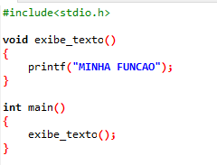
Funções e Procedimentos
Funções sem parâmetros

Slide 109
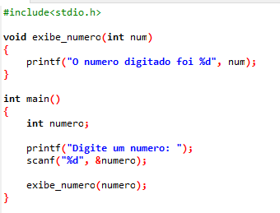
Funções e Procedimentos
Funções com parâmetros

Slide 110
Funções e Procedimentos
Variáveis Locais: são variáveis declaradas dentro de um subprograma.
Elas só podem ser manipuladas dentro do subprograma que as declarou. Logo, elas não são visíveis em nenhuma outra parte do programa.

Slide 111
Funções e Procedimentos
Variáveis globais: são variáveis declaradas no início do programa principal.
As variáveis globais podem ser manipuladas durante toda a execução do programa, Assim qualquer alteração que se faça numa variável global irá refletir em todas as funções do programa.

Slide 112
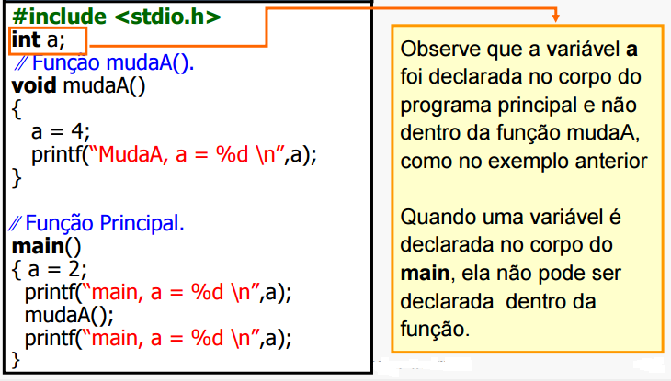
Funções e Procedimentos

Slide 113
Funções e Procedimentos
Uma função pode ser responsável por fazer uma determinada tarefa e uma vez terminada esta tarefa, ela devolve, como resultado, apenas um valor.
A devolução do resultado é feita através do comando return, seguido do valor a ser devolvido.
Após o comando return pode ser colocado qualquer expressão válida em C.

Slide 114
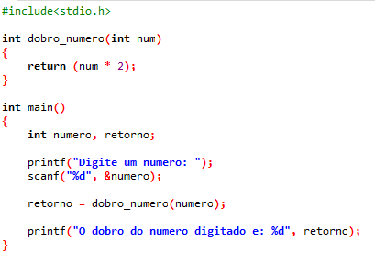
Funções e Procedimentos
Funções com retorno

Slide 115
Funções e Procedimentos
Uma função pode conter várias instruções return, mas apenas uma instrução return é executada.
A devolução do resultado é feita através do comando return, seguido do valor a ser devolvido.
Após o comando return pode ser colocado qualquer expressão válida em C.
A instrução return termina a execução da função (procedimento), e o controle do programa é devolvido ao local onde a função (procedimento) foi invocada.

Slide 116
Exercícios
Faça um programa em C que tenha exatamente a saída mostrada abaixo :
A linguagem C
eh a linguagem
mais usada entre
os programadores
Faça uma programa em C que converte uma temperatura dada na escala Celsius para a escala Fahrenheit.
TF = 9 * TC / 5 + 32

Slide 117
Exercícios
Faça um programa que leia dois valores, determine o maior deles e o imprima com uma mensagem. Assumir que todas as variáveis são inteiras.
Faça um algoritmo que leia três números A, B e C e imprima o valor do maior. Assumir valores distintos e reais.
Faça um programa em C que leia um número e imprima uma mensagem dizendo se ele é maior, menor ou igual a 10.
Faça um programa em C que calcule o aumento de salário para o corrente ano. Se salário >1000 o aumento é de 5%. Senão o aumento é de 7%.

Slide 118
Exercícios
Faça um programa que: dada a altura e peso de uma pessoa, calcule seu índice de massa corporal. Fórmula: peso dividido por altura ao quadrado. Faixas: <= 18,5 - abaixo do peso normal; > 18,5 e <= 25 - peso normal; > 25 e <=30 - peso acima do normal; acima de 30 - peso excessivo.
Faça um programa que pede para o usuário entrar um número correspondente a um dia da semana e que então apresente na tela o nome do dia, utilizando o comando switch.

Slide 119
Exercícios
Fazer um programa em C que escreva na tela os 20 primeiros números inteiros.
Faça um programa em C que dado um Número qualquer, seja calculado e impresso a tabuada desse número.
Dado um valor m, calcular a soma de 1 até m.
Faça um programa em C que calcule e imprima a soma dos quadrados dos 100 primeiros números inteiros.
Faça um programa que imprima de 1 até m apenas os números ímpares

Slide 120
Exercícios
Faça um programa que leia um conjunto de 10 elementos numéricos, a partir do teclado, armazene-os no vetor A e depois os imprima.
Dada uma relação de 5 estudantes, imprimir a nota do estudante cuja nota é maior que a média da classe.
Faça um programa que realize a leitura dos salários pagos a um indivíduo durante um ano. Em seguida, o programa deverá mostrar os valores mensais e o total anual.

Slide 121
Exercícios
Faça um programa para verificar se um dado número é par ou não. Para isso, utilize uma função com passagens de parâmetros.
Faça um programa que solicite ao usuário dois números e apresente na tela o resultado da sua soma e do dobro de cada um deles. Utilize uma função para calcular a soma e outra para o dobro.
Crie uma função que receba um valor e informe se ele é positivo ou não.
Crie uma função em linguagem C que receba 2 números e retorne o maior valor.

Slide 122
Exercícios
Faça um programa para verificar se um dado número é par ou não. Para isso, utilize uma função com passagens de parâmetros.
Faça um programa que solicite ao usuário dois números e apresente na tela o resultado da sua soma e do dobro de cada um deles. Utilize uma função para calcular a soma e outra para o dobro.
Crie uma função que receba um valor e informe se ele é positivo ou não.
Crie uma função em linguagem C que receba 2 números e retorne o maior valor.

